Slide 1
Array

Slide 2
Array je varijabla koja pohranjuje više vrijednosti istog tipa.
On je fiksne veličine.

Slide 3
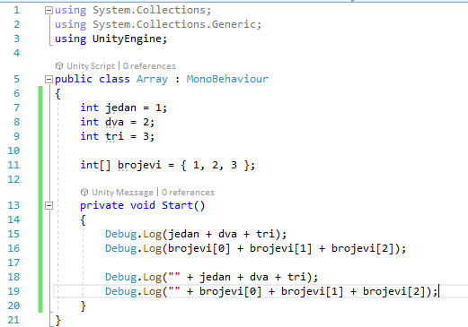
Primjer array-a

Slide 4
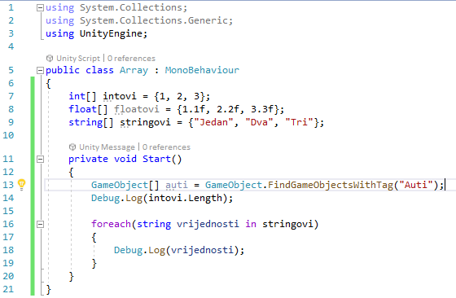
Length I foreach primjer

Slide 5
Alternative
List
ArrayList
Dictionary

Slide 6
List
Zauzima više memorije od Arraya.
Možemo dodavati I uklanjati vrijednosti, bez stvaranja nove liste.

Slide 7
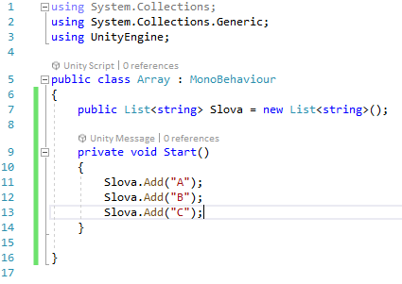
Primjer liste

Slide 8
Naredbe u Listi
Add
Remove
Clear
Contains
Insert
ToArray

Slide 9
Arraylist
Arraylist dopušta stavljanje različitih tipova varijabli u istu listu.

Slide 10
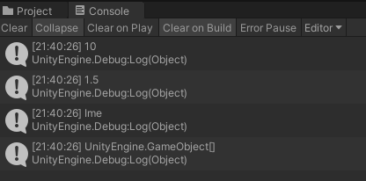
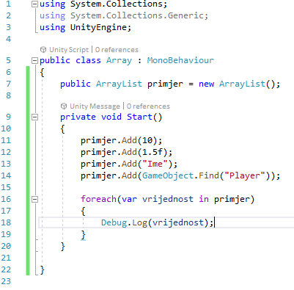
Primjer Arraylist

Slide 11
Dictionary
Dictionary je sličan Listi I Arraylisti, po tome što je dinamičan.
Umjesto Indexa, koristi Key.

Slide 12
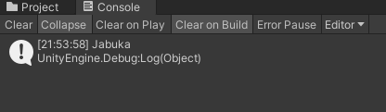
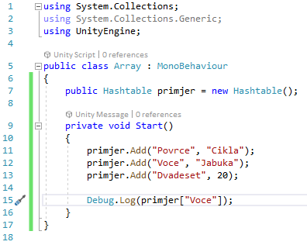
Primjer Dictionary-a

